Slide 1
Wniosek o dofinansowanie wraz z wymaganymi załącznikami, kwalifikowalność wydatków- nabór w ramach Działania 6.3 Infrastruktura społeczna FEP 2021-2027

Slide 2
Załączniki do formularza wniosku o dofinansowanie
Załącznik nr 1. Studium Wykonalności;
Załączniki nr 2. Dokumenty dotyczące oddziaływania projektu na środowisko, w tym:
Załącznik nr 2.1 Informacja o wpływie projektu na środowisko,
Załącznik nr 2.2 Dokumenty z procedury oceny oddziaływania na środowisko (jeśli dotyczy),
Załącznik nr 2.3 Zaświadczenie organu odpowiedzialnego za monitorowanie obszarów Natura 2000 (jeśli dotyczy);
Załącznik nr 3. Dokumenty dotyczące zakresu rzeczowego inwestycji (jeśli dotyczy);
Załącznik nr 4. Dokumenty poświadczające zaangażowanie Partnerów w realizację projektu (jeśli dotyczy);
Załącznik nr 5. Dokumenty określające status prawny Wnioskodawcy i Partnerów projektu (jeśli dotyczy);
Załącznik nr 6. Informacje niezbędne do ubiegania się o pomoc de minimis lub pomoc inną niż pomoc de minimis (jeśli dotyczy);
Załączniki nr 7. Oświadczenia Wnioskodawcy;
Załącznik nr 9. Załączniki dodatkowe m.in. pełnomocnictwa, Załącznik 9.1 Oświadczenie podstawowe o kwalifikowalności podatku od towarów i usług (jeśli dotyczy) .

Slide 3
Sposób składania załączników do wniosku
Załączniki tylko w formie elektronicznej;
Wszystkie załączniki wytworzone przez Beneficjenta muszą być podpisane elektronicznie;
Dany załącznik do wniosku co do zasady musi stanowić jeden plik o rozmiarze nieprzekraczającym 25MB – w przypadku większej liczby dokumentów składających się na dany załącznik wymagane będzie dostarczenie pliku w formacie ZIP, RAR lub równoważnym, w którym zostaną one spakowane.

Slide 4
Studium Wykonalności
1. Uzasadnienie i opis zakresu rzeczowego projektu
1.1. Opis potrzeby realizacji projektu
1.2. Analiza różnych wariantów realizacji projektu i jego identyfikacja
1.3. Szczegółowy opis przedmiotu projektu
1.4. Zgodność projektu z logiką interwencji Programu
2. Uwarunkowania realizacji projektu
2.1. Opis wnioskodawcy i realizatorów projektu
2.2. Opis sposobu realizacji i zarządzania projektem
2.4. Zgodność projektu z zasadami horyzontalnymi
Na etapie składania wniosku o dofinansowanie projektu Wnioskodawca będzie musiał dostarczyć dokument składający się z wymienionych powyżej elementów.
Studium Wykonalności (w wersji elektronicznej w formacie nie stanowiącym skanu dokumentu);

Slide 5
Studium Wykonalności
1.1. Opis potrzeby realizacji projektu
Należy w nim przedstawić problemy interesariuszy projektu, które dany projekt ma rozwiązać. Następnie należy opisać, w jaki sposób realizacja projektu będzie stanowiła odpowiedź na zdiagnozowane potrzeby, poparte analizą dostępnych form świadczenia usług społecznych w obszarze mieszkalnictwa.
W opisie potrzeby realizacji projektu należy ponadto skoncentrować się na wskazaniu czy projekt dotyczy zdeinstytucjonalizowanych form wsparcia.
Czy projekt nie przyczyni się do segregacji przestrzennej grup marginalizowanych, tj. czy wsparte lokale nie będą znajdować się na obszarach odizolowanych od społeczności lokalnej i słabo skomunikowanych?
Ponadto należy wskazać, czy projekt w zakresie właściwym ze względu na grupę docelową odbiorców jest zgodny z zapisami:
• Strategii Rozwoju Usług Społecznych, polityka publiczna do roku 2030 (z perspektywą do 2035 r.) ,
• Krajowego Programu Przeciwdziałania Ubóstwu i Wykluczeniu Społecznemu. Aktualizacja 2021–2027, polityka publiczna z perspektywą do roku 2030 ,
• Regionalnego Planu Rozwoju i Deinstytucjonalizacji Usług Społecznych i Zdrowotnych w Województwie Pomorskim na lata 2023-2025.

Slide 6
Studium Wykonalności
1.2. Analiza różnych wariantów realizacji projektu i jego identyfikacja
Analiza wariantów projektu jest decydująca dla właściwej identyfikacji zakresu projektu oraz wyboru najbardziej opłacalnego rozwiązania technicznego.
Wybierając możliwe warianty realizacji projektu, należy zwrócić uwagę, czy faktycznie przyczyniają się one do określenia różnych zakresów i możliwości realizacji projektu. Kluczowe jest, aby skupić się na ograniczonej liczbie istotnych i technicznie wykonalnych opcji, z uwzględnieniem oczekiwań wynikających z postanowień FEP 2021-2027, SZOP i kryteriów wyboru projektów dla Działania 6.3. Infrastruktura społeczna.
Dla ułatwienia wyboru wariantów, należy odpowiedzieć na pytania:
w jaki sposób można rozwiązać wcześniej zidentyfikowane problemy oraz potrzeby?
w jakim stopniu zidentyfikowane warianty odpowiadają na potrzeby społeczności?
czy wariant wybrany do realizacji został oparty o lokalną diagnozę potrzeb grupy docelowej oraz deficytów w zakresie deinstytucjonalizacji usług społecznych zawierającą szczegółową analizę bieżących i prognozowanych potrzeb w zakresie usług społecznych w obszarze mieszkalnictwa?

Slide 7
Studium Wykonalności
1.3. Szczegółowy opis przedmiotu projektu
opisać wszystkie planowane w ramach projektu zadania, w tym planowane do zakupu wyposażenie, jak również działania uzupełniające (np. służące poprawie dostępności cyfrowej i informacyjno – komunikacyjnej oraz likwidacji barier architektonicznych, służące zmniejszeniu energochłonności infrastruktury) z uwzględnieniem zastosowanych rozwiązań techniczno-technologicznych wskazując przede wszystkim ich zakres, skalę, a także najważniejsze parametry techniczne i kosztowe, wskazując przy tym:
podział na wydatki kwalifikowane i niekwalifikowalne do dofinansowania;
strukturę finansowania projektu z uwzględnieniem podziału na dofinansowanie ze środków EFRR i budżetu państwa;
przyporządkowanie im rodzaju zezwolenia realizacyjnego (np. pozwolenie na budowę, zgłoszenie budowy, brak wymogu uzyskania zezwolenia);
podział na wydatki objęte i nie objęte zasadami pomocy publicznej lub pomocy de minimis, wraz z przypisaniem im konkretnych schematów pomocy publicznej w ramach których zostaną one poniesione ;
Treść rozdziału 1.3. Szczegółowy opis przedmiotu projektu będzie stanowić załącznik do umowy o dofinansowanie.

Slide 8
Studium Wykonalności
1.3. Szczegółowy opis przedmiotu projektu
przedstawić lokalizację projektu (w razie potrzeby dołączając niezbędne mapki, szkice sytuacyjne, które w sposób przejrzysty i czytelny obrazują miejsce realizacji projektu) wraz z podaniem numerów działek na których realizowana będzie inwestycja oraz wskazaniem tytułu prawnego do dysponowania poszczególnymi nieruchomościami;
opis zakresu projektu powinien być przygotowany w taki sposób, żeby potwierdzić, że zaplanowana infrastruktura uwzględnia szczegółowe uwarunkowania określone dla Działania 6.3. Infrastruktura społeczna. W szczególności należy wskazać czy rozwiązania zastosowane w projekcie spełniają właściwe standardy dla infrastruktury, która będzie służyła świadczeniu usług społecznych, określone w Podrozdziale 4.3. Zasady dotyczące usług społecznych Wytycznych dotyczących realizacji projektów z udziałem środków Europejskiego Funduszu Społecznego Plus w regionalnych programach na lata 2021–2027 .
jeżeli w budynkach objętych wsparciem, część powierzchni będzie przeznaczona na inne funkcje niż określone w SZOP, należy przedstawić metodologię ustalenia wydatków kwalifikowalnych np. w oparciu o proporcję powierzchni.
Treść rozdziału 1.3. Szczegółowy opis przedmiotu projektu będzie stanowić załącznik do umowy o dofinansowanie.

Slide 9
Studium Wykonalności
Analiza wystąpienia/nie wystąpienia pomocy publicznej
Analiza powinna zostać dokonana w oparciu o następujące przesłanki (instrukcja przygotowywania SW):
wsparcie udzielane jest przedsiębiorstwu przez państwo lub ze źródeł państwowych,
wsparcie powoduje uzyskanie przez przedsiębiorstwo przysporzenia na warunkach korzystniejszych od rynkowych,
wsparcie ma charakter selektywny (uprzywilejowuje określone przedsiębiorstwa albo produkcję określonych towarów),
wsparcie grozi zakłóceniem lub zakłóca konkurencję oraz wpływa na wymianę handlową między państwami członkowskimi Unii Europejskiej.
W przypadku, gdy wszystkie powyższe przesłanki są spełnione łącznie wsparcie stanowi pomoc publiczną. Powyższe oznacza, że niewystępowanie przynajmniej jednej z przesłanek sprawia, że wsparcie nie jest pomocą publiczną.
W sytuacji gdy w ramach wydatków kwalifikowalnych projektu przewidziana jest instalacja fotowoltaiczna należy przeprowadzić dodatkową analizę dotyczącą możliwość odprowadzania (odsprzedaży) nadwyżki wyprodukowanej energii do sieci.

Slide 10
Studium Wykonalności
1.4. Zgodność projektu z logiką interwencji Programu
W ramach niniejszego podrozdziału należy odnieść się do następujących kryteriów strategicznych dla Działania 6.3. Infrastruktura społeczna:
1.4.1. Profil projektu
1.4.2. Kompleksowość projektu
1.4.3. Komplementarność projektu
1.4.4. Wartość dodana projektu
Czy realizacja projektu nastąpi w partnerstwie/we współpracy organizacji pozarządowej (lider) z instytucjami integracji i pomocy społecznej;
Czy projekt jest realizowany przez Centrum Usług Społecznych lub czy działania zaplanowane w projekcie wspierają powstanie Centrum Usług Społecznych, potwierdzone stosowną uchwałą organu stanowiącego jst;
Czy realizacja projektu przyczynia się wzmocnienia potencjału ekonomicznego
(np. zapewnienie zasobów do prowadzenia działalności gospodarczej) lub infrastrukturalnego (np. pozyskanie infrastruktury) organizacji pozarządowych/podmiotów ekonomii społecznej;
W jaki sposób projekt wpisuje się w zalecenia związane z realizacją zasady DNSH wskazane w „Analizie spełniania zasady DNSH dla projektu programu Fundusze Europejskie dla Pomorza 2021-2027”, w szczególności dotyczące:
• łagodzenia/adaptacji do zmian klimatu (np. poprzez uwzględnienie elementów błękitno-zielonej infrastruktury takich jak zielone dachy czy zielone ściany),
• rozwiązań wodooszczędnych,
• rozwiązań służących zmniejszeniu energochłonności infrastruktury (np. OZE),
• wspierania gospodarki o obiegu zamkniętym, w tym w zakresie zapobiegania powstawaniu odpadów i recyklingu,
• ochrony i odbudowy bioróżnorodności i ekosystemów (np. poprzez zwiększenie powierzchni biologicznie czynnej czy nasadzenia zieleni).

Slide 11
Dokumenty dotyczące oddziaływania projektu na środowisko
Załącznik 2.1 Informacja o wpływie projektu na środowisko;
Załącznik 2.2. Dokumenty z procedury oceny oddziaływania na środowisko;
Załącznik 2.3. Zaświadczenie organu odpowiedzialnego za monitorowanie obszarów Natura 2000 wraz z mapą wskazującą lokalizację (zadania) projektu i najbliższe obszary sieci Natura 2000 plus kompletny wniosek (formularz i informację o przedsięwzięciu), na podstawie którego uzyskano zaświadczenie Natura 2000.

Slide 12
Dokumenty dotyczące zakresu rzeczowego realizacji inwestycji
Zgody na realizację inwestycji Wnioskodawca musi dostarczyć najpóźniej 6 miesięcy od daty publikacji informacji o wynikach postępowania w sprawie wyboru projektów do dofinansowania w ramach naboru dla Działania 6.3 Infrastruktura społeczna FEP 2021-2027, niezależnie od przyjętego sposobu realizacji projektu, czyli również uzyskane w wyniku realizacji projektu w trybie „zaprojektuj i wybuduj” tj. w oparciu o program funkcjonalno-użytkowy sporządzony zgodnie z Rozporządzeniem Ministra Rozwoju Technologii z dnia 20 grudnia 2021 r. w sprawie szczegółowego zakresu i formy dokumentacji projektowej, specyfikacji technicznych wykonania i odbioru robót budowlanych oraz programu funkcjonalno-użytkowego.

Slide 13
Dokumenty poświadczające zaangażowanie partnerów w realizację projektu
Partnerem w projekcie może być wyłącznie podmiot wymieniony w Działaniu SZOP;
Zdefiniowana minimalna zawartość umowy partnerskiej, w szczególności:
przedmiot porozumienia albo umowy;
prawa i obowiązki stron;
zakres i formę udziału poszczególnych Partnerów w projekcie, w tym zakres realizowanych przez nich zadań;
Partner wiodący uprawniony do reprezentowania pozostałych Partnerów projektu;
sposób przekazywania dofinansowania na pokrycie kosztów ponoszonych przez poszczególnych Partnerów projektu, umożliwiający określenie kwoty dofinansowania udzielonego każdemu z Partnerów;
sposób postępowania w przypadku naruszenia lub niewywiązania się stron z porozumienia lub umowy.

Slide 14
Dokumenty określające status prawny wnioskodawcy i partnerów projektu
Załącznik wymagany jest w celu potwierdzenia statusu prawnego Wnioskodawcy i Partnerów projektu;
Dokument nie jest wymagany, gdy można go uzyskać z ogólnodostępnego rejestru;
Załącznik nie jest wymagany np. dla jednostek samorządu terytorialnego.

Slide 15
Informacje niezbędne do ubiegania się o pomoc de minimis lub pomoc inną niż pomoc de minimis
Załącznik nr 6.1a Oświadczenie o uzyskanej pomocy de minimis;
Załącznik nr 6.1b Formularz informacji przedstawianych przy ubieganiu się o pomoc de minimis;
Załącznik nr 6.1.c Formularz informacji niezbędnych do udzielenia pomocy de minimis dla przedsiębiorców świadczących usługi w ogólnym interesie gospodarczym;
Załącznik nr 6.2 Formularz informacji przedstawianych przy ubieganiu się o pomoc inną niż pomoc w rolnictwie lub rybołówstwie, pomoc de minimis lub pomoc de minimis w rolnictwie lub rybołówstwie;
Załącznik nr 6.3 Oświadczenie wnioskodawcy o statusie MŚP (wraz z trzema załącznikami).

Slide 16
Oświadczenia wnioskodawcy
Załącznik nr 7.1 „Oświadczenie o złożeniu wniosku w aplikacji WOD”;
Załącznik nr 7.2 „Oświadczenie, iż projekt nie został zakończony w rozumieniu art. 63 ust. 6 rozporządzenia ogólnego”;
Załącznik nr 7.3 „Oświadczenie o realizacji projektu zgodnie z prawem” (jeśli dotyczy);
Załącznik nr 7.5 „Oświadczenie o udzielaniu informacji na potrzeby ewaluacji”;
Załącznik nr 7.6 „Oświadczenie o zgodzie na korespondencję elektroniczną”;
Załącznik nr 7.7 „Oświadczenie o zapoznaniu się z regulaminem wyboru projektów”;
Załącznik nr 7.8 „Oświadczenie dotyczące przetwarzania danych osobowych (RODO)”;

Slide 17
Załączniki dodatkowe
Załączniki przedstawiające dodatkowe informacje o projekcie;
Jeśli załączniki do formularza wniosku o dofinansowanie wymienione wcześniej, mimo spakowania, nie mogą zostać dołączone jako jeden plik w odpowiednim punkcie ze względu na jego rozmiar, należy je dołączyć jako załączniki dodatkowe;
Jeżeli z przedłożonych dokumentów nie wynika, że osoba lub osoby, które złożyły podpis na Oświadczeniu o złożeniu wniosku w aplikacji WOD są osobami uprawnionymi do reprezentowania Wnioskodawcy, należy załączyć dodatkowy dokument potwierdzający posiadanie przez te osoby takiego prawa.
W przypadku projektu, którego łączny koszt wynosi co najmniej 5 mln EUR (włączając VAT), a podatek VAT jest wydatkiem kwalifikowalnym lub jeśli w projekcie występuje pomoc publiczna i podatek VAT jest wydatkiem kwalifikowalnym należy załączyć Załącznik nr 9.1 „Oświadczenie podstawowe o kwalifikowalności podatku od towarów i usług”. Załącznik powinien zostać złożony zarówno przez Wnioskodawcę jak i Partnerów projektu.

Slide 18
Kwalifikowalność wydatków (1/5)
Za kwalifikowalne uznaje się następujące koszty bezpośrednie poniesione w ramach projektu:
koszt opracowania lub aktualizacji dokumentów i prac niezbędnych do przygotowania projektu m.in. studium wykonalności, koncepcja budowlana, projekt budowlany, projekt architektoniczny i wykonawczy, badania konserwatorskie, prace geodezyjne;
koszt budowy, przebudowy, rozbudowy lub remontu infrastruktury służącej powstaniu obiektów infrastruktury społecznej na rzecz nowo utworzonych mieszkań treningowych i wspomaganych;
wydatki związane z likwidacją barier architektonicznych w szczególności w oparciu o projektowanie uniwersalne lub zastosowanie racjonalnego usprawnienia oraz poprawą dostępności cyfrowej i informacyjno-komunikacyjnej uwzględniające potrzeby osób m.in. z niepełnosprawnościami, seniorów;
koszty prac odtworzeniowych nie wykraczające poza stan pierwotny, bez zmiany parametrów technicznych infrastruktury;
koszty działań służących zmniejszeniu energochłonności infrastruktury;

Slide 19
Kwalifikowalność wydatków (2/5)
Za kwalifikowalne uznaje się następujące koszty bezpośrednie poniesione w ramach projektu:
koszty działań sprzyjających adaptacji do zmian klimatu poprzez zastosowanie błękitno-zielonej infrastruktury, np. zielone dachy, zielone ściany itp.;
koszty zakupu w nowo utworzonych mieszkaniach niezbędnego sprzętu i wyposażenia oraz wartości niematerialnych w tym m.in. sprzęt rehabilitacyjny, meble, sprzęt AGD, zestawy komputerowe wraz z oprogramowaniem oraz pojazdu spełniającego warunki dotyczące ekologicznie czystych pojazdów zdefiniowane w Dyrektywie Parlamentu Europejskiego i Rady 2009/33/WE ze zm.;
wydatki związane z zagospodarowaniem bezpośredniego otoczenia obiektów objętych projektem, w szczególności obiekty małej architektury służące rekreacji i utrzymaniu porządku m.in. ławki, stoły, śmietniki oraz nasadzenia zieleni;

Slide 20
Kwalifikowalność wydatków (3/5)
Za kwalifikowalne uznaje się następujące koszty bezpośrednie poniesione w ramach projektu:
koszt nadzoru inwestorskiego:
do 2% kosztów robót budowlanych i montażowych (kwalifikowalnych i niekwalifikowalnych) bez kontroli rozliczenia budowy,
do 3 % kosztów robót budowlanych i montażowych (kwalifikowalnych i niekwalifikowalnych) z kontrolą rozliczenia budowy;
koszt inżyniera kontraktu, inwestora zastępczego do 7% kosztów robót budowlanych i montażowych (kwalifikowalnych i niekwalifikowalnych);
koszt nadzoru autorskiego do 15 % kosztów dokumentacji projektowej związanej z realizowanym projektem;
koszty informacji i promocji w szczególności:
przygotowanie lub aktualizacja informacji lub zakładki na stronie internetowej poświęconej projektowi,
koszt usługi zleconej w zakresie prowadzenia konta w mediach społecznościowych;
tablice informacyjne,
plakaty informacyjne w miejscu realizacji projektu,
organizacja wydarzeń informacyjnych lub działań komunikacyjnych np. z udziałem Komisji Europejskiej (w tym m.in. najem sali, zapewnienie nagłośnienia , zakup cateringu, zakup reklamy w mediach dot. wydarzenia itp.).

Slide 21
Kwalifikowalność wydatków (4/5)
Za kwalifikowalne uznaje się następujące koszty bezpośrednie poniesione w ramach projektu:
podatek od towarów i usług (VAT) - zgodnie z zapisami Podrozdziału 3.5 Wytycznych MFiPR dotyczących kwalifikowalności wydatków na lata 2021-2027.
W przypadku, gdy podatek VAT jest kwalifikowalny w projekcie którego łączny koszt (obejmujący wydatki kwalifikowalne i niekwalifikowalne):
a. jest mniejszy niż 5 mln euro (włączając VAT), a kwalifikowalność podatku VAT podlega ograniczeniom wynikającym z zasad udzielenia pomocy,
b. wynosi co najmniej 5 mln euro (włączając VAT), a beneficjent ma prawo do obniżenia kwoty podatku należnego o kwotę podatku naliczonego o wskaźnik proporcji, o którym mowa w art.86 ust.2a-2h lub w art. 90 ust. 2-4 ustawy z dnia 11 marca 2004r. o podatku od towarów i usług wówczas za wydatek kwalifikowalny uznaje się podatek VAT pomniejszony o wskaźnik dla zakończonego roku podatkowego podwyższony o 10 punktów procentowych.

Slide 22
Kwalifikowalność wydatków (5/5)
Za kwalifikowalne uznaje się również koszty pośrednie wyszczególnione w Podrozdziale 3.12 Wytycznych MFiPR dotyczących kwalifikowalności wydatków na lata 2021-2027 rozliczane za pomocą metody uproszczonej – stawką ryczałtową w wysokości 4% wszystkich kwalifikowalnych kosztów bezpośrednich projektu. 4% jest stawką stałą, co oznacza, że kwota na koszty pośrednie ma wynosić dokładnie 4% wartości wszystkich kosztów bezpośrednich projektu. Nie może być ani większa ani mniejsza. Jednocześnie niedopuszczalna jest sytuacja, w której jakiekolwiek koszty pośrednie zostaną rozliczone w ramach kosztów bezpośrednich.
W projektach, których łączny koszt wyrażony w złotych nie przekracza 200 tys. euro w dniu zawarcia umowy o dofinansowanie projektu, w celu spełnienia obowiązku z art. 53 ust. 2 rozporządzenia ogólnego, obligatoryjnie należy zastosować uproszczoną metodę rozliczania kosztów pośrednich w oparciu o zastosowanie stawki ryczałtowej 4 % z art. 54 lit. a rozporządzenia ogólnego. Podstawę wyliczenia kosztów pośrednich stanowią wszystkie kwalifikowalne koszty bezpośrednie.
Wg kursu Europejskiego Banku Centralnego z przedostatniego dnia kwotowania Komisji Europejskiej w miesiącu poprzedzającym miesiąc, w którym ogłoszono nabór tj. 4,1775 zł z 28 marca 2025 r.

Slide 23
Wydatki niekwalifikowalne
Za niekwalifikowalne uznaje się następujące wydatki poniesione w ramach projektu:
koszty wynagrodzeń personelu bezpośredniego beneficjenta/partnerów;
koszty instalacji (w tym m.in. zakup, montaż, uruchomienie) źródła ciepła zasilane paliwem kopalnym w tym gazem;
koszty zakupu urządzeń gazowych, w tym m.in. kuchni, płyty oraz piekarnika;
koszty zakupu produktów jednorazowego użytku;
koszty prac odtworzeniowych wykraczające poza stan pierwotny, zmieniające parametry techniczne infrastruktury;
koszty zakupu gadżetów promocyjnych (np. długopisów, notesów, kubków, urządzeń pamięci przenośnej typu pendrive, plecaków itp.);
koszty publikacji papierowych (np. druk albumów pamiątkowych, kalendarzy, folderów, ulotek) za wyjątkiem szczególnie uzasadnionych sytuacji np. publikacje papierowe skierowane do osób starszych;
wydatki wyszczególnione w Podrozdziale 2.3. Wytycznych MFiPR dotyczących kwalifikowalności wydatków na lata 2021-2027.

Slide 24
Wniosek o dofinansowanie – praca w aplikacji WOD2021

Slide 25
https://wod.cst2021.gov.pl/ https://wod-szkol.cst2021.gov.pl/

Slide 26
Szczegółowa instrukcja dostępna na stronie:
https://instrukcje.cst2021.gov.pl/?mod=wnioskodawca

Slide 29
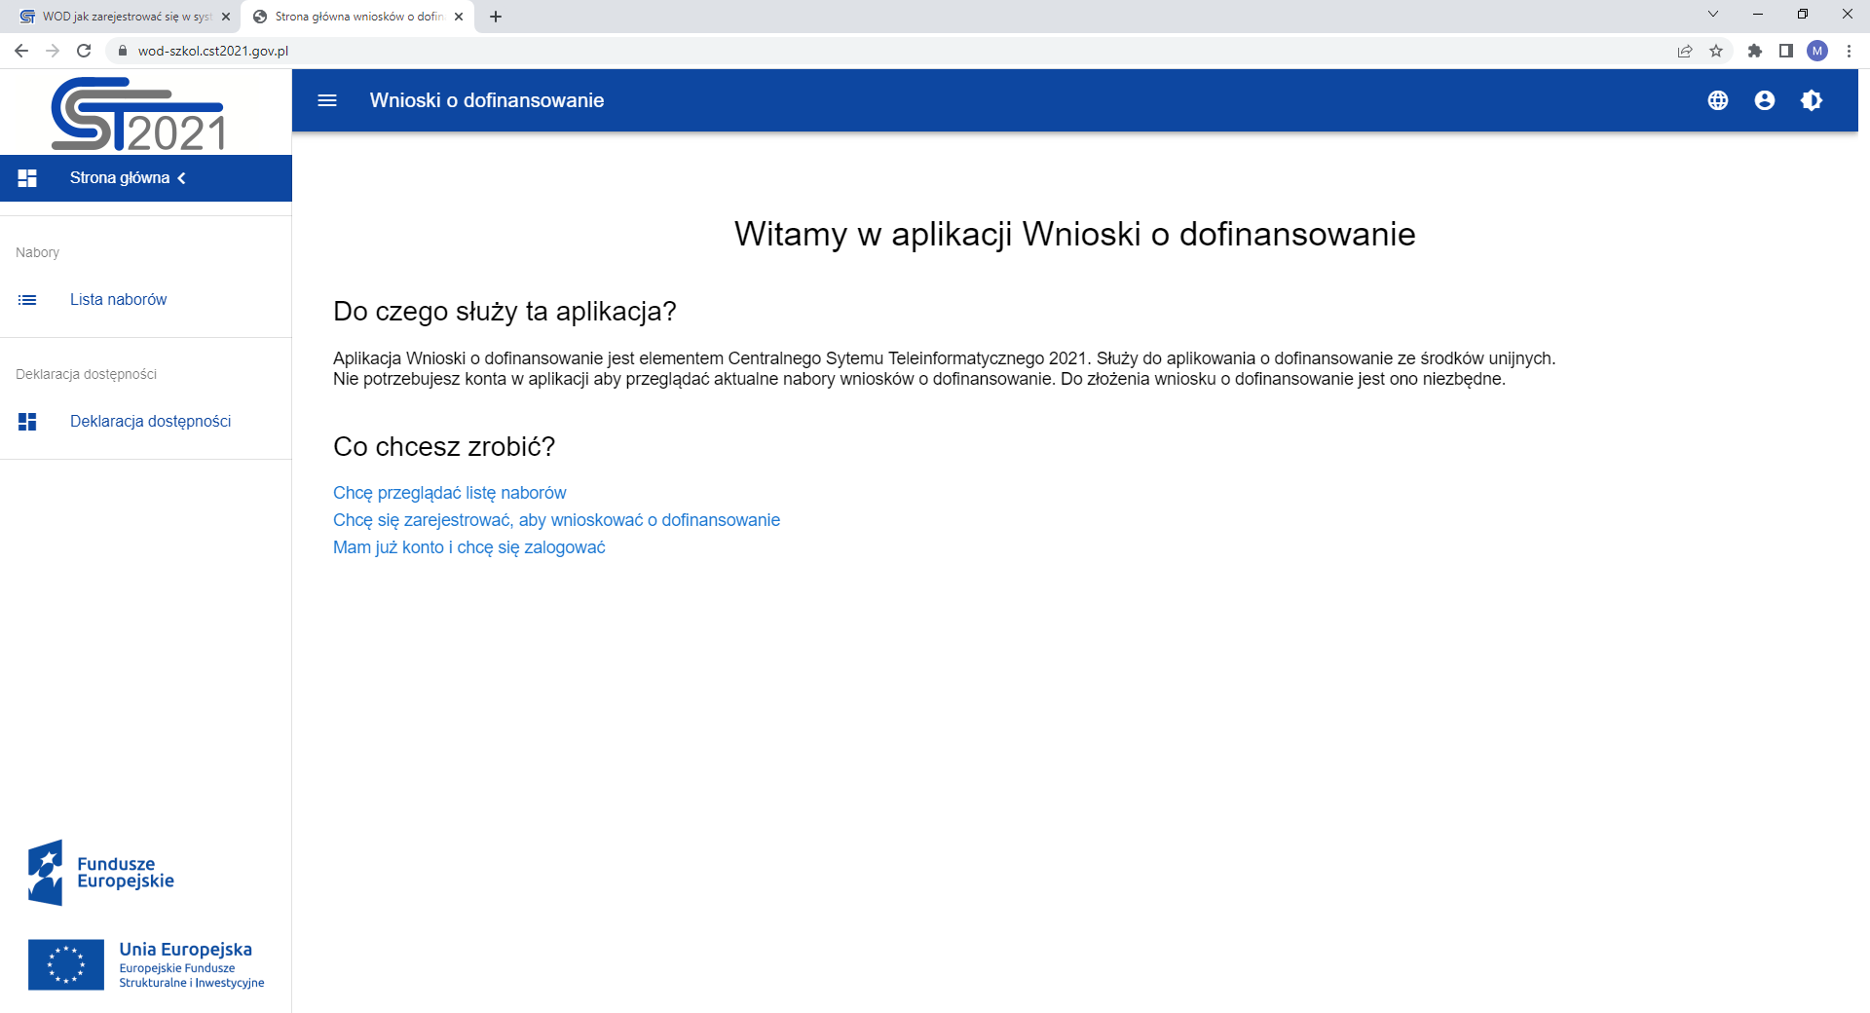

Slide 30
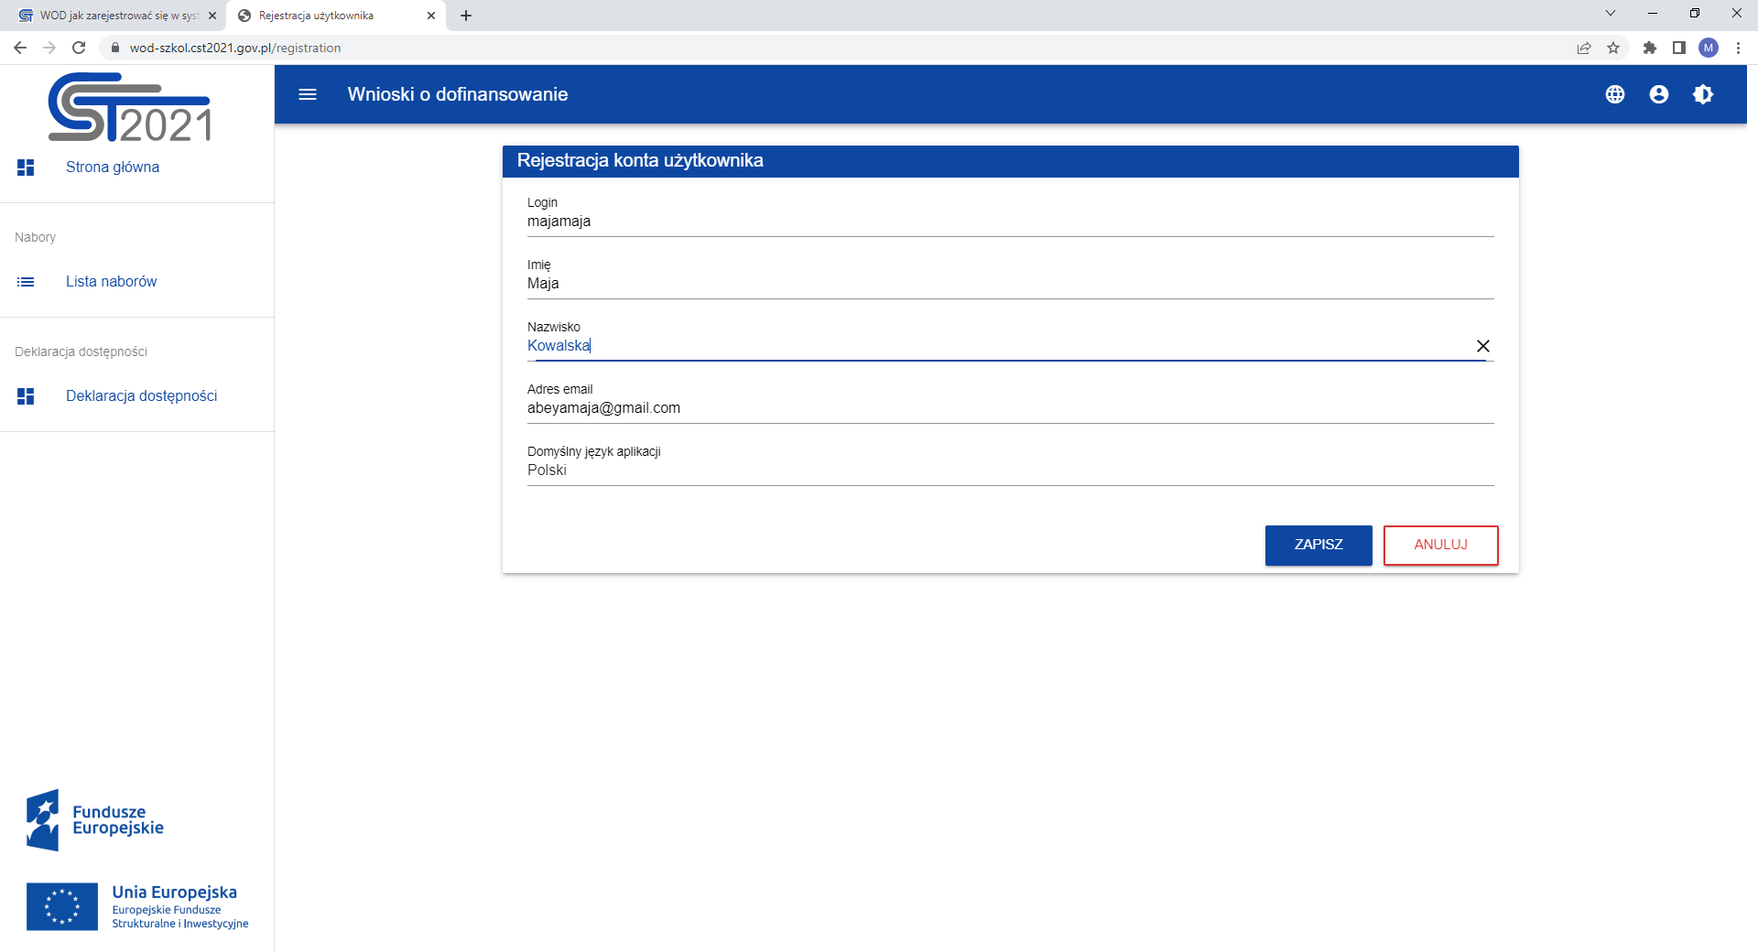
KROK 1. LOGOWANIE
Po kliknięciu zapisz na wskazanego maila otrzymujemy m.in. prośbę o nadanie hasła

Slide 31
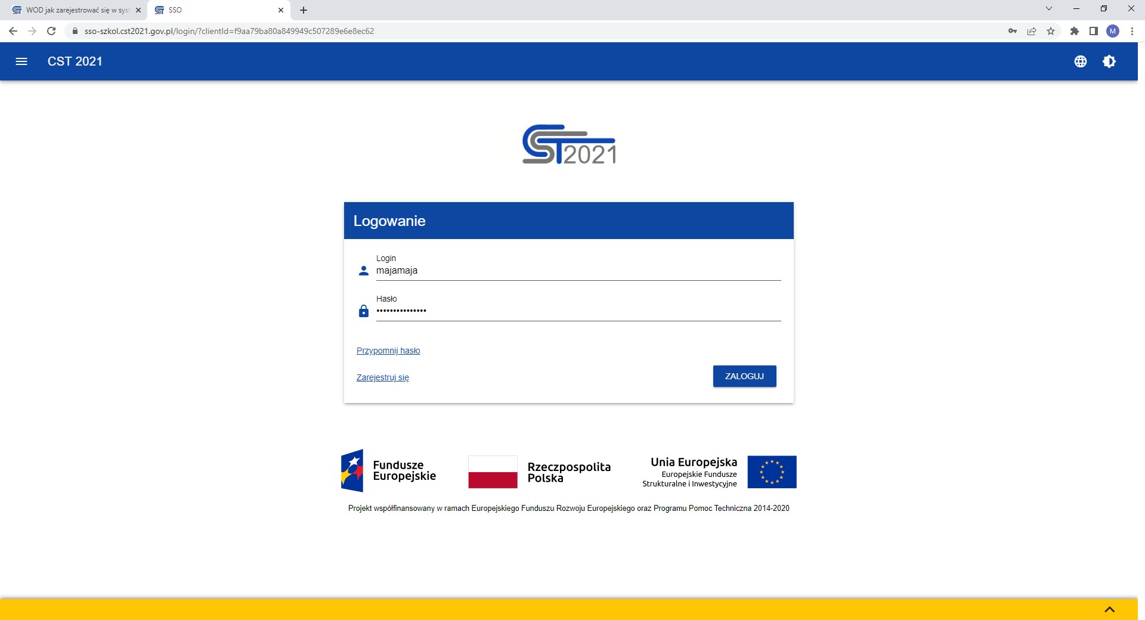
Po zalogowaniu otrzymujemy Regulamin do akceptacji

Slide 32
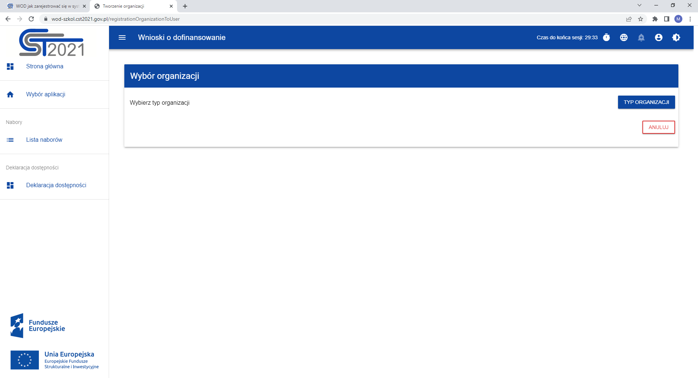
KROK 2. WYBÓR ORGANIZACJI
Po stworzeniu hasła, pierwszym zalogowaniu tworzymy organizację do której przynależymy, podajemy NIP organizacji:
jeżeli organizacja już istnieje, będziemy musieli być zaakceptowani przez Administratora;
jeżeli nie istnieje to tworzymy nową i musimy wykonać pracę Administratora

Slide 33
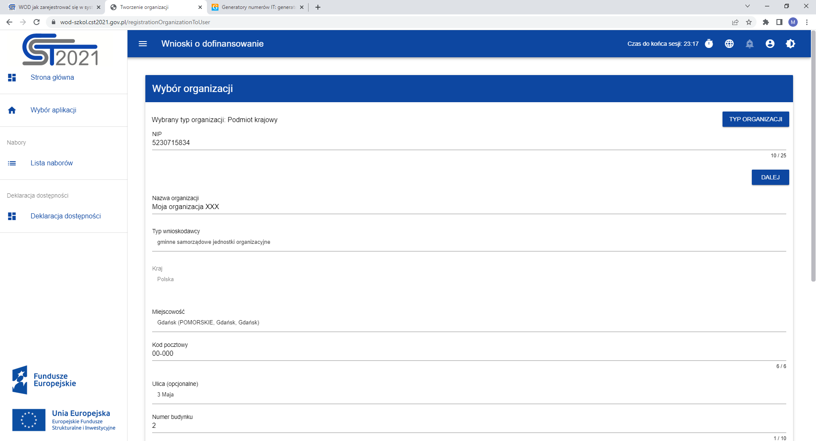

Slide 34
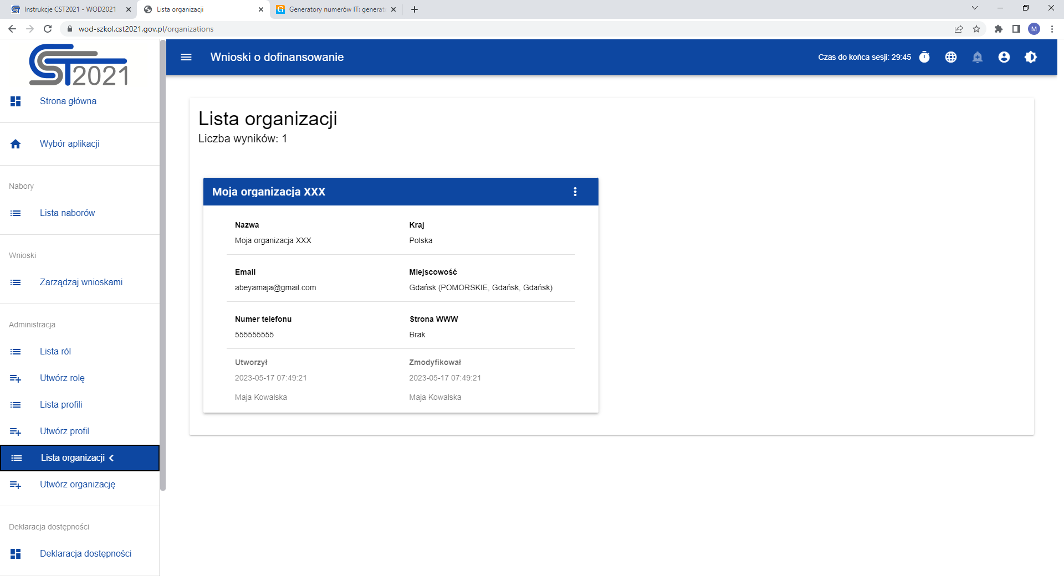
KROK 3. ORGANIZACJA PRACY
PIERWSZE LOGOWANIE + REJESTRACJA ORGANIZACJI ➔ z automatu uprawnienia
SUPER ADMINA !

Slide 35
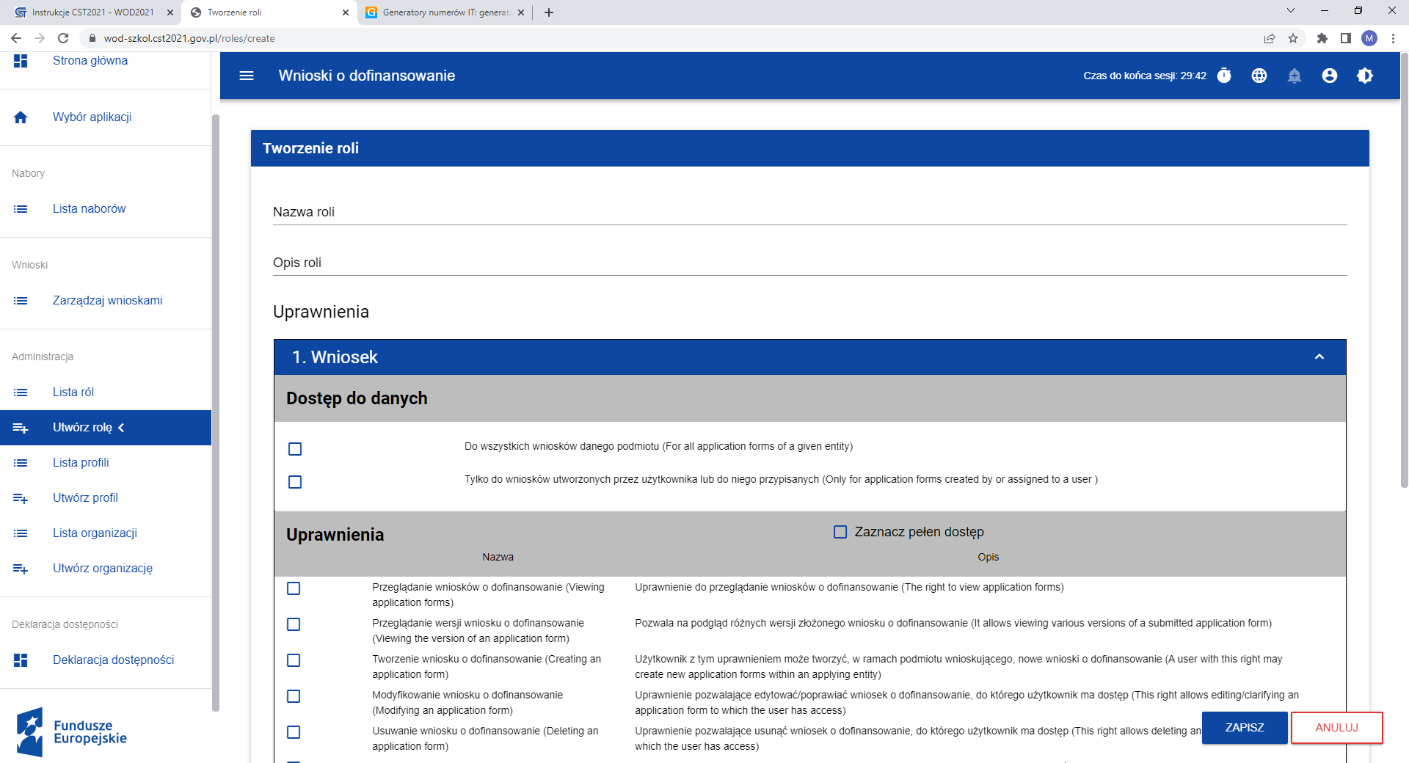

Slide 36
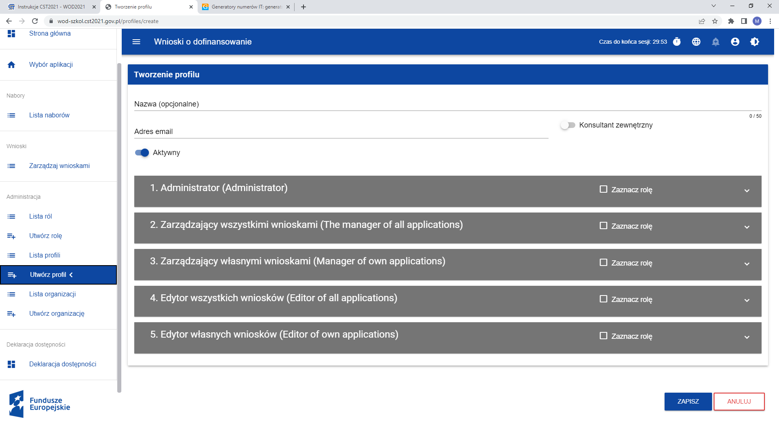
Tworzymy profile dla użytkowników, których przewidujemy do współpracy przy wniosku o dofinansowanie

Slide 37
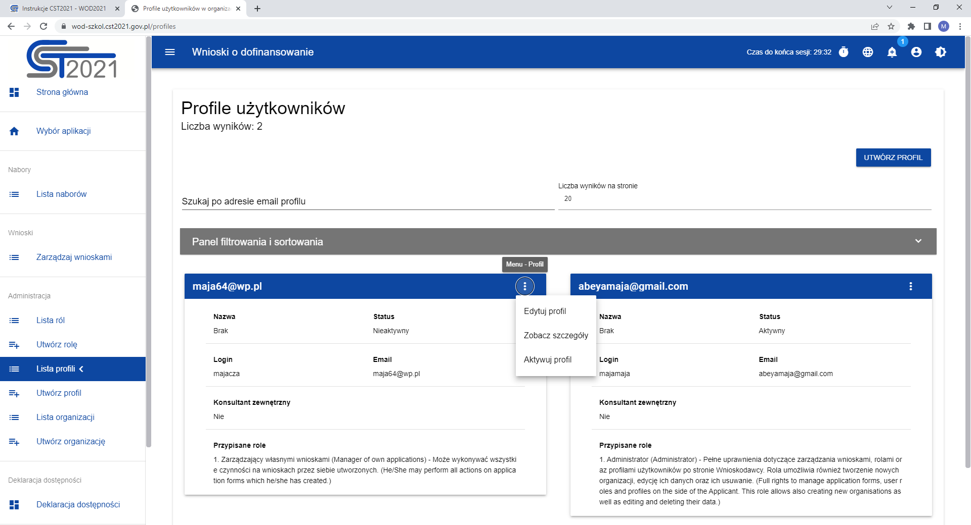

Slide 38
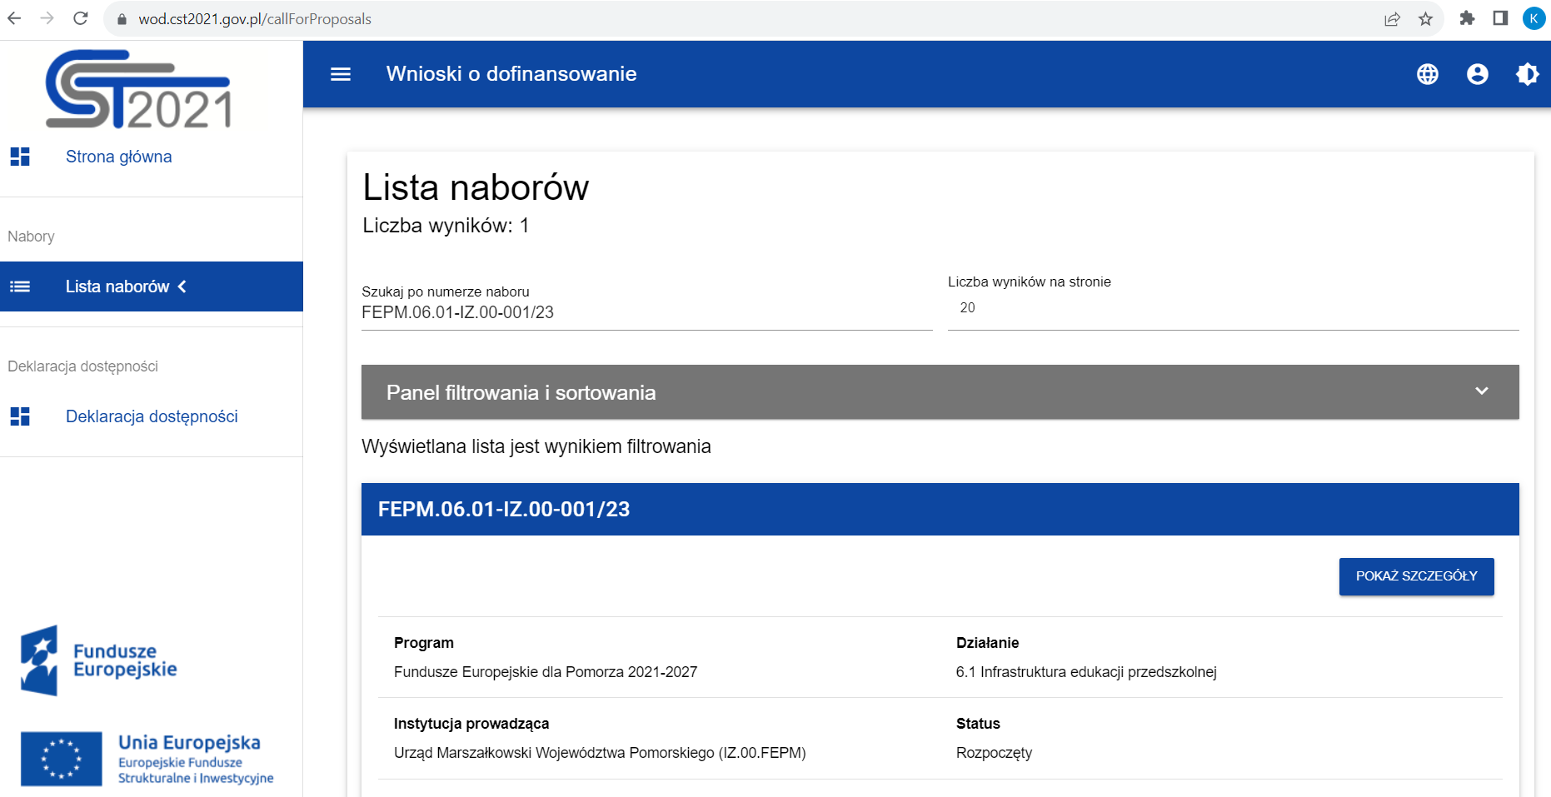
KROK 4. WYSZUKIWANIE NABORÓW

Slide 40
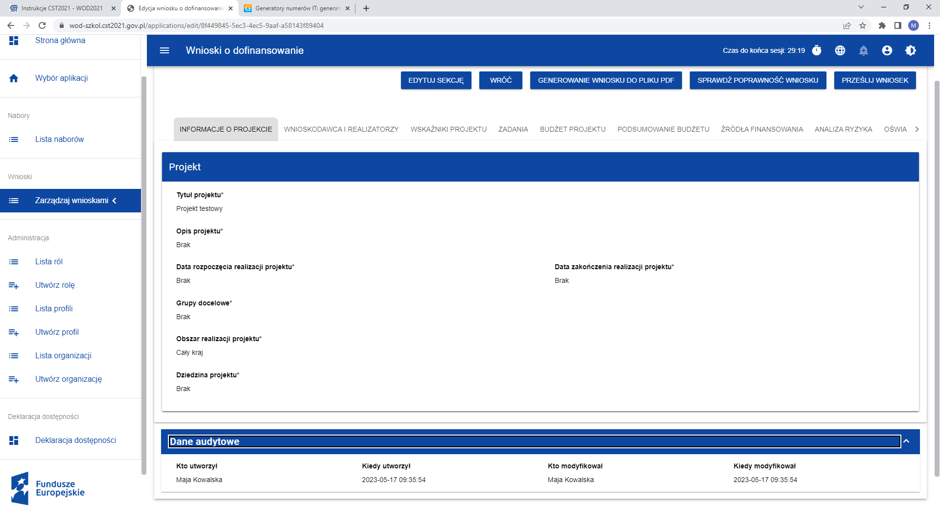
KROK 5. TWORZENIE WNIOSKU O DOFINANSOWANIE

Slide 41
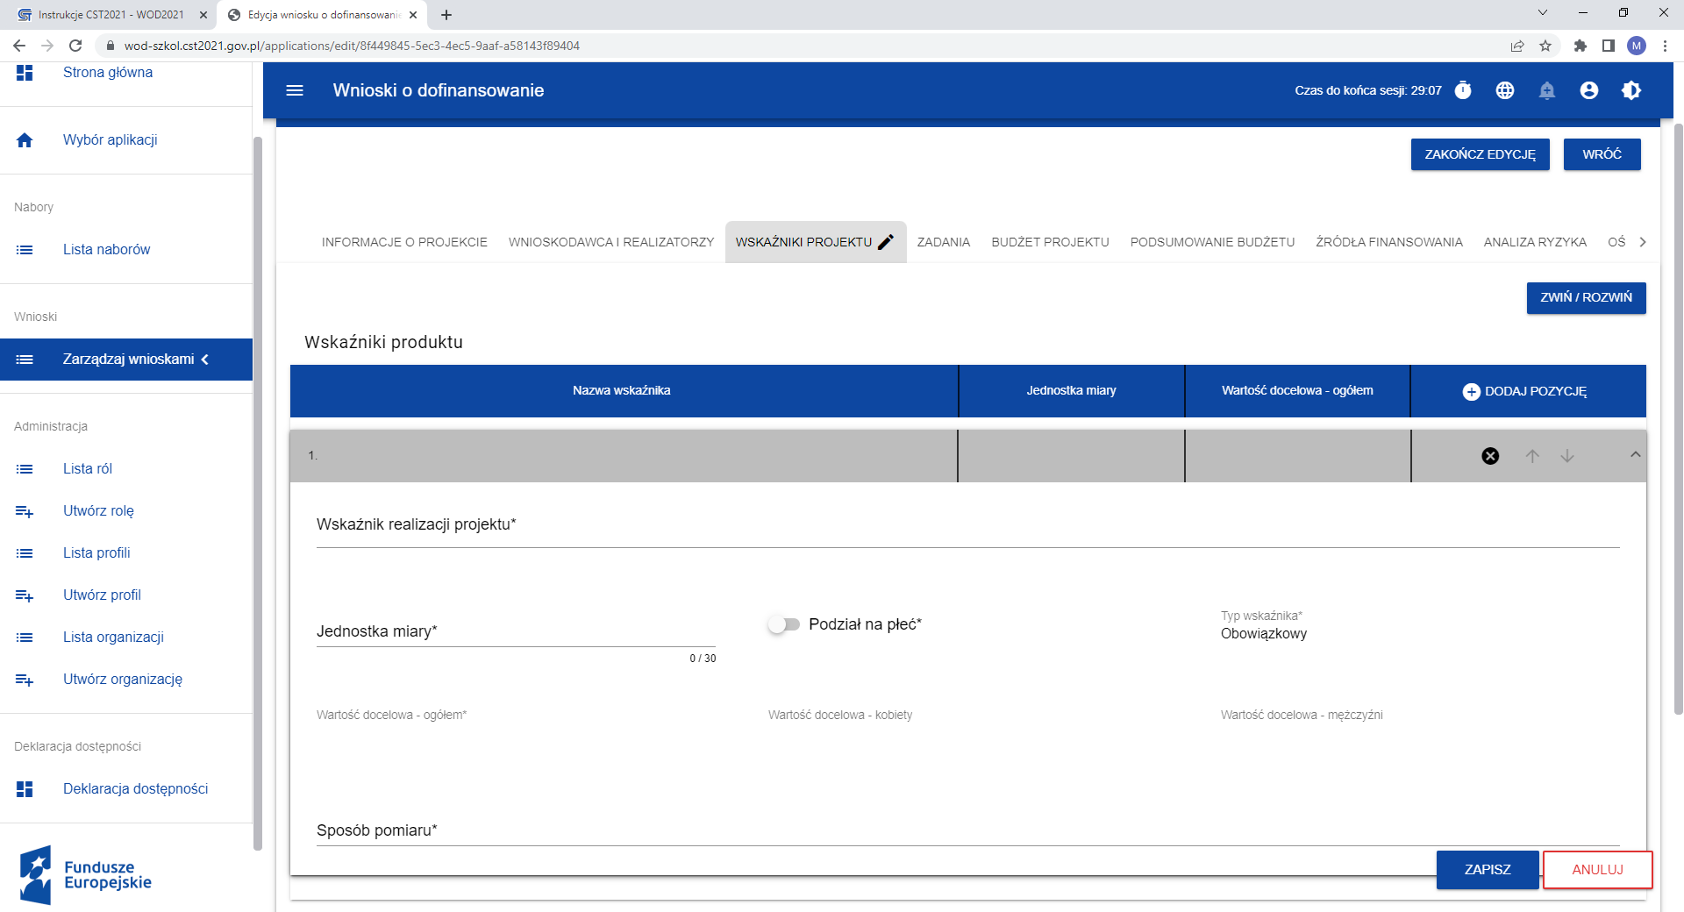

Slide 42
Wskaźniki
WSKAŹNIKI PRODUKTU
Liczba obiektów dostosowanych do potrzeb osób z niepełnosprawnościami
Pojemność nowych lub zmodernizowanych lokali socjalnych
WSKAŹNIKI REZULTATU
Roczna liczba użytkowników nowych lub zmodernizowanych lokali socjalnych

Slide 43
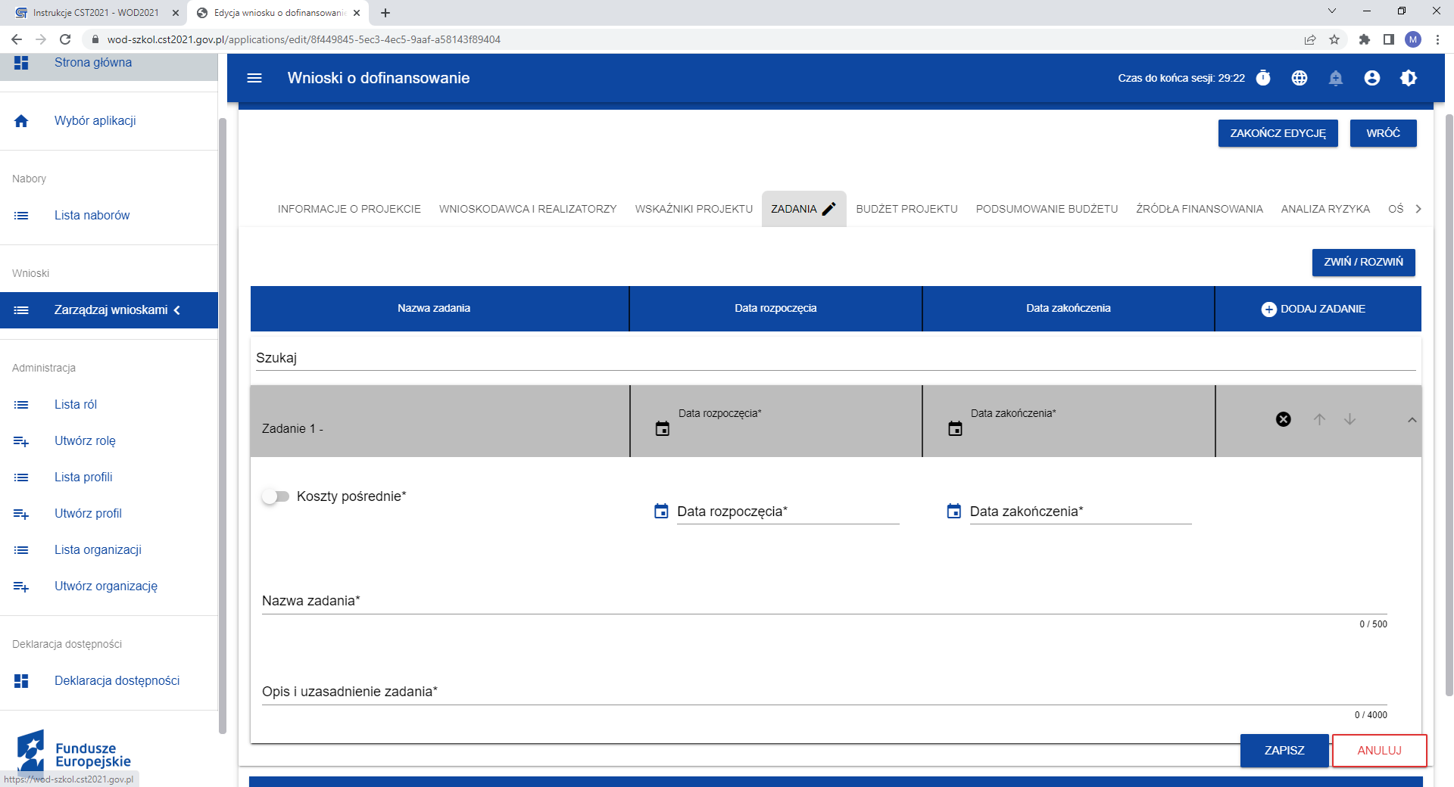
Wstawiamy te same daty co okres realizacji projektu

Slide 44
Sekcja IV Zadania Projekt realizowany bez udziału partnerów W Sekcji Zadania należy dodać jedno zadanie odpowiadające całemu zakresowi projektu oraz oddzielne zadanie odpowiadające kosztom pośrednim jeżeli mają zostać uwzględnione w budżecie projektu. Data rozpoczęcia i zakończenia obu zadań powinna odpowiadać okresowi realizacji projektu wskazanemu w Sekcji Informacje o projekcie. W opisie i uzasadnieniu zadań należy zawrzeć główne informacje dotyczące zakresu rzeczowego projektu przygotowane w oparciu o rozdział 1.3 Studium wykonalności.

Slide 45
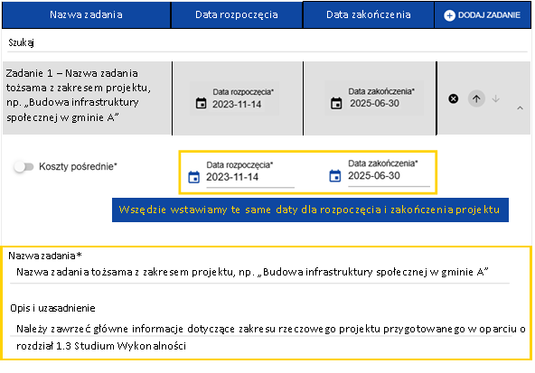

Slide 46
Projekt realizowany z udziałem partnerów W Sekcji Zadania w sytuacji realizacji projektu partnerskiego należy dla zakresu projektu realizowanego przez poszczególnych Partnerów dodać liczbę zadań tożsamą z liczbą Partnerów. Data rozpoczęcia i zakończenia zadania dla każdego z Partnerów powinna odpowiadać okresowi realizacji całego projektu wskazanemu w Sekcji Informacje o projekcie. W opisie i uzasadnieniu zadania należy zawrzeć główne informacje dotyczące zakresu rzeczowego realizowanego przez poszczególnych Partnerów, przygotowane w oparciu o rozdział 1.3 Studium wykonalności.

Slide 48
Sekcja V Budżet projektu Wydatki w ramach projektu dodajemy oddzielnie dla każdego z Zadań, klikając DODAJ POZYCJĘ. Nazwa kosztu i kategoria kosztu powinna zostać wypełnione korzystając z wskazanego katalogu.

Slide 49
Sekcja V Budżet projektu

Slide 50
Sekcja V Budżet projektu

Slide 51
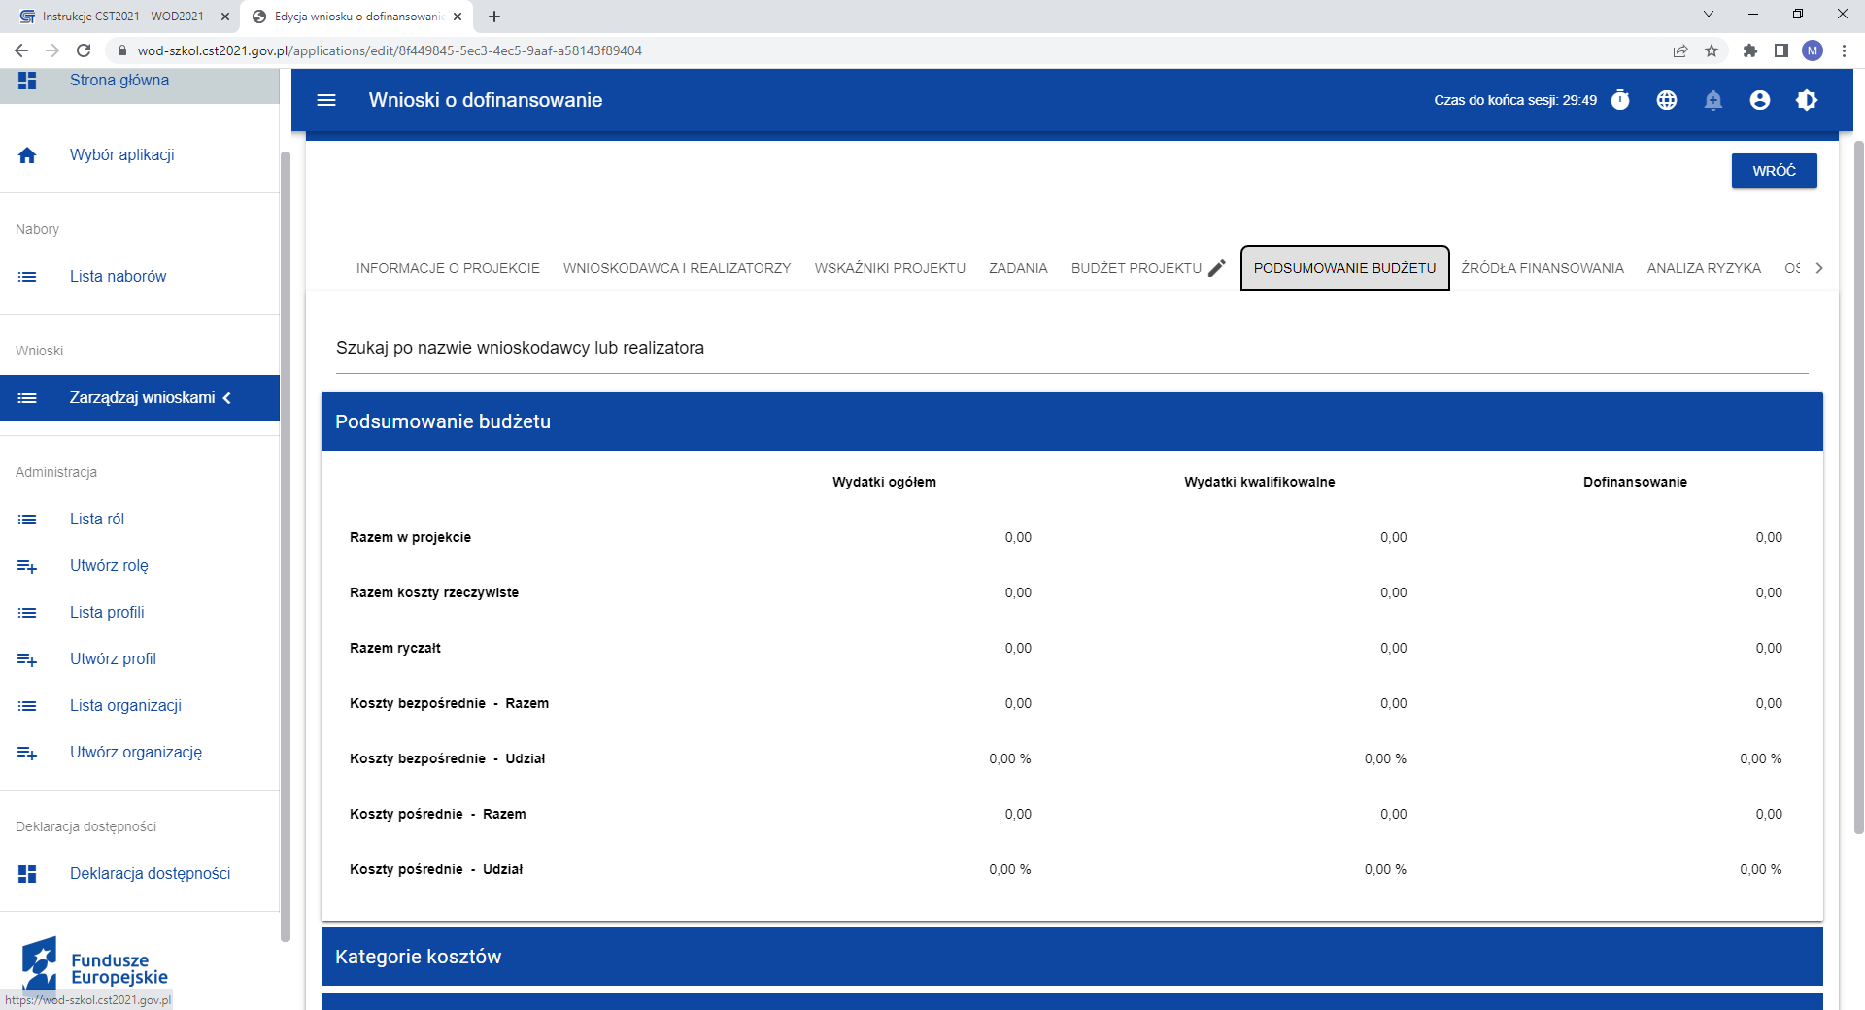

Slide 52
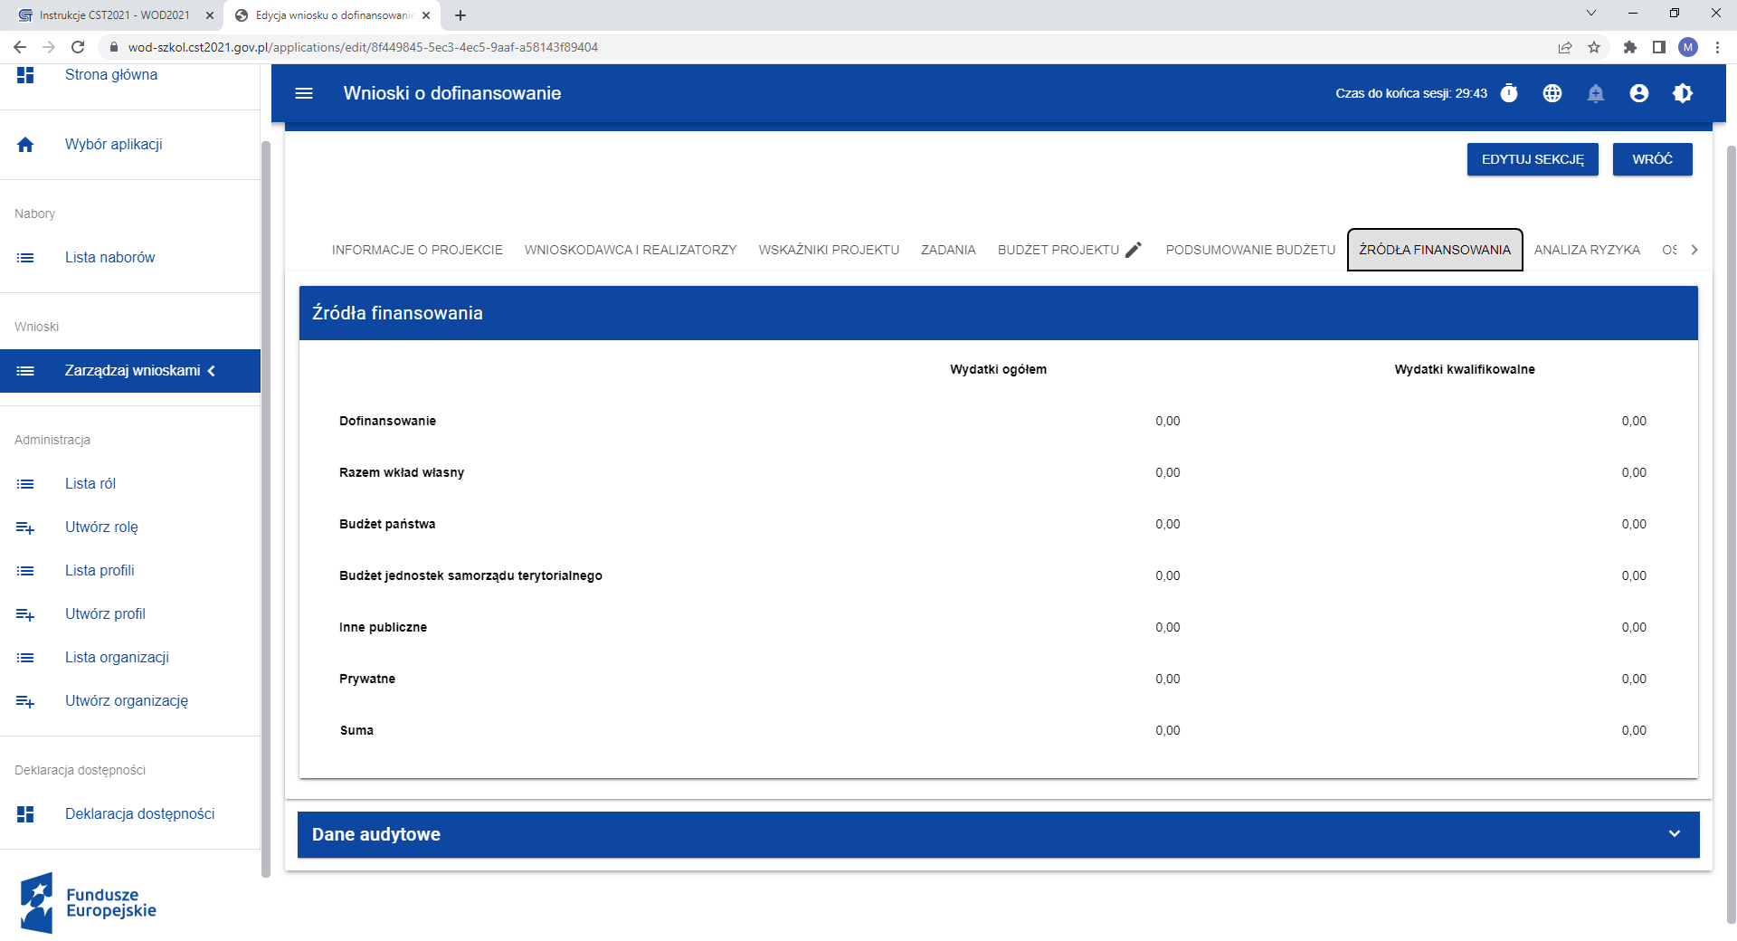

Slide 53
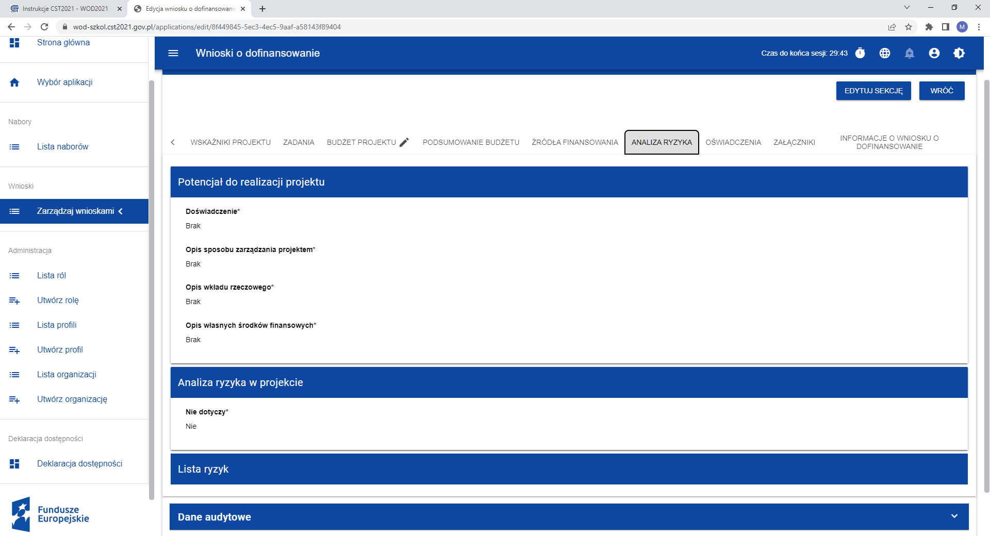
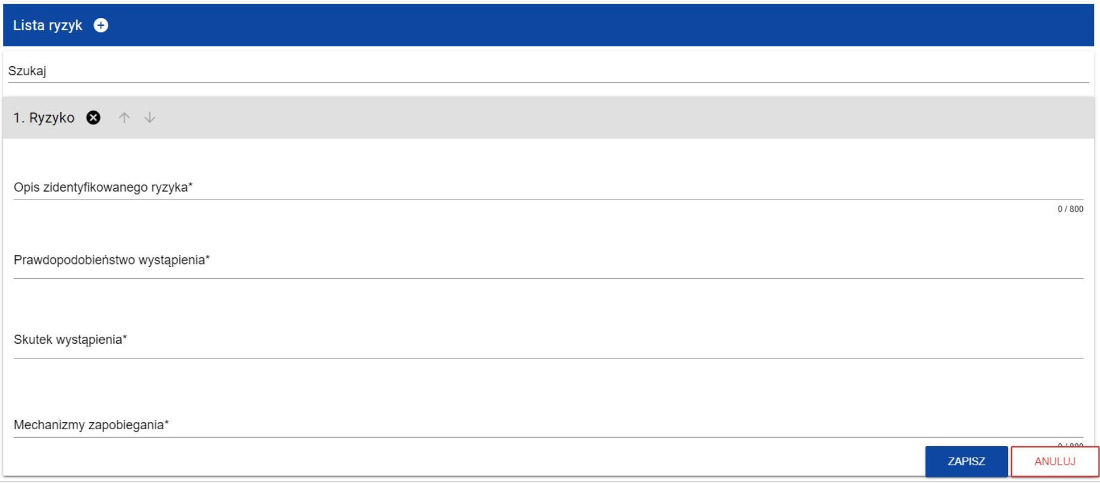

Slide 54
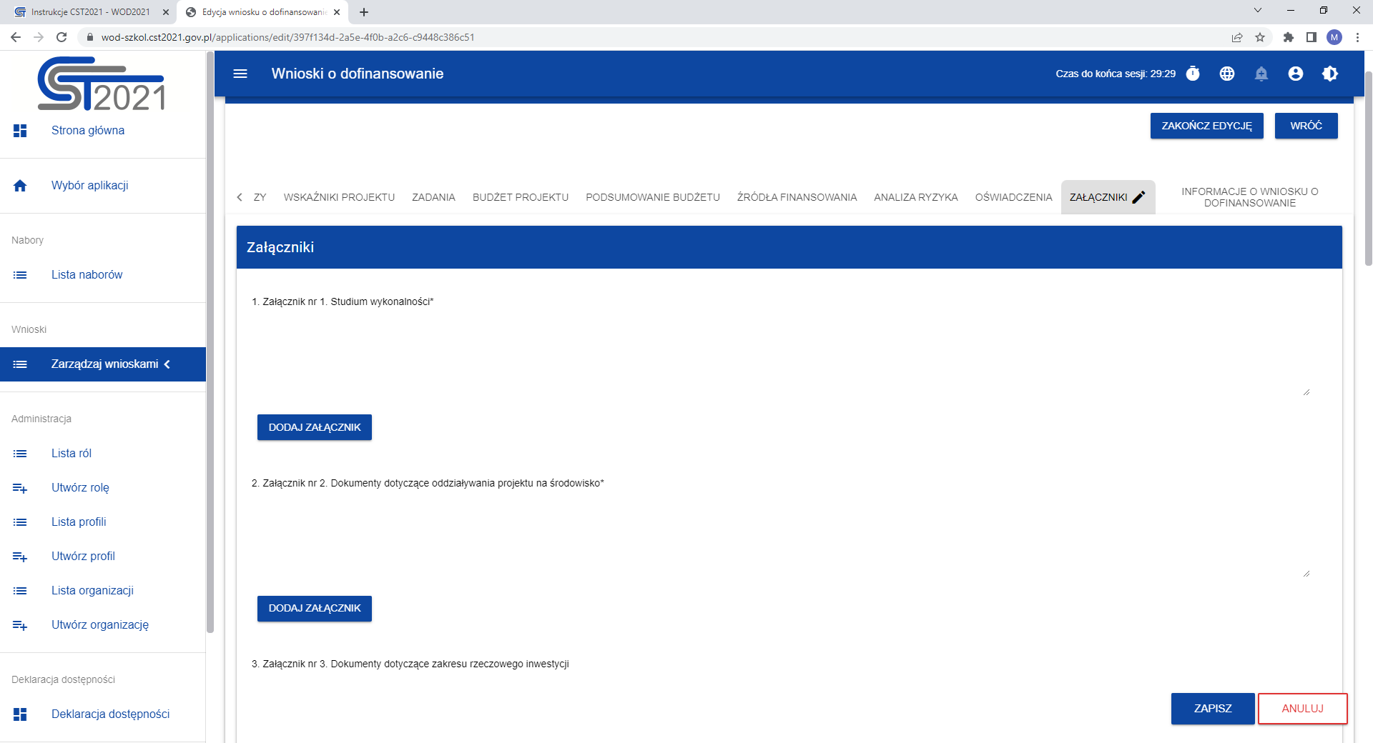
Każdy załącznik do formularza wniosku musi stanowić jeden plik o rozmiarze nieprzekraczającym 25MB, a w przypadku większej liczby dokumentów składających się na dany załącznik, wymagane będzie dostarczenie pliku w formacie ZIP, RAR lub równoważnym

Slide 55
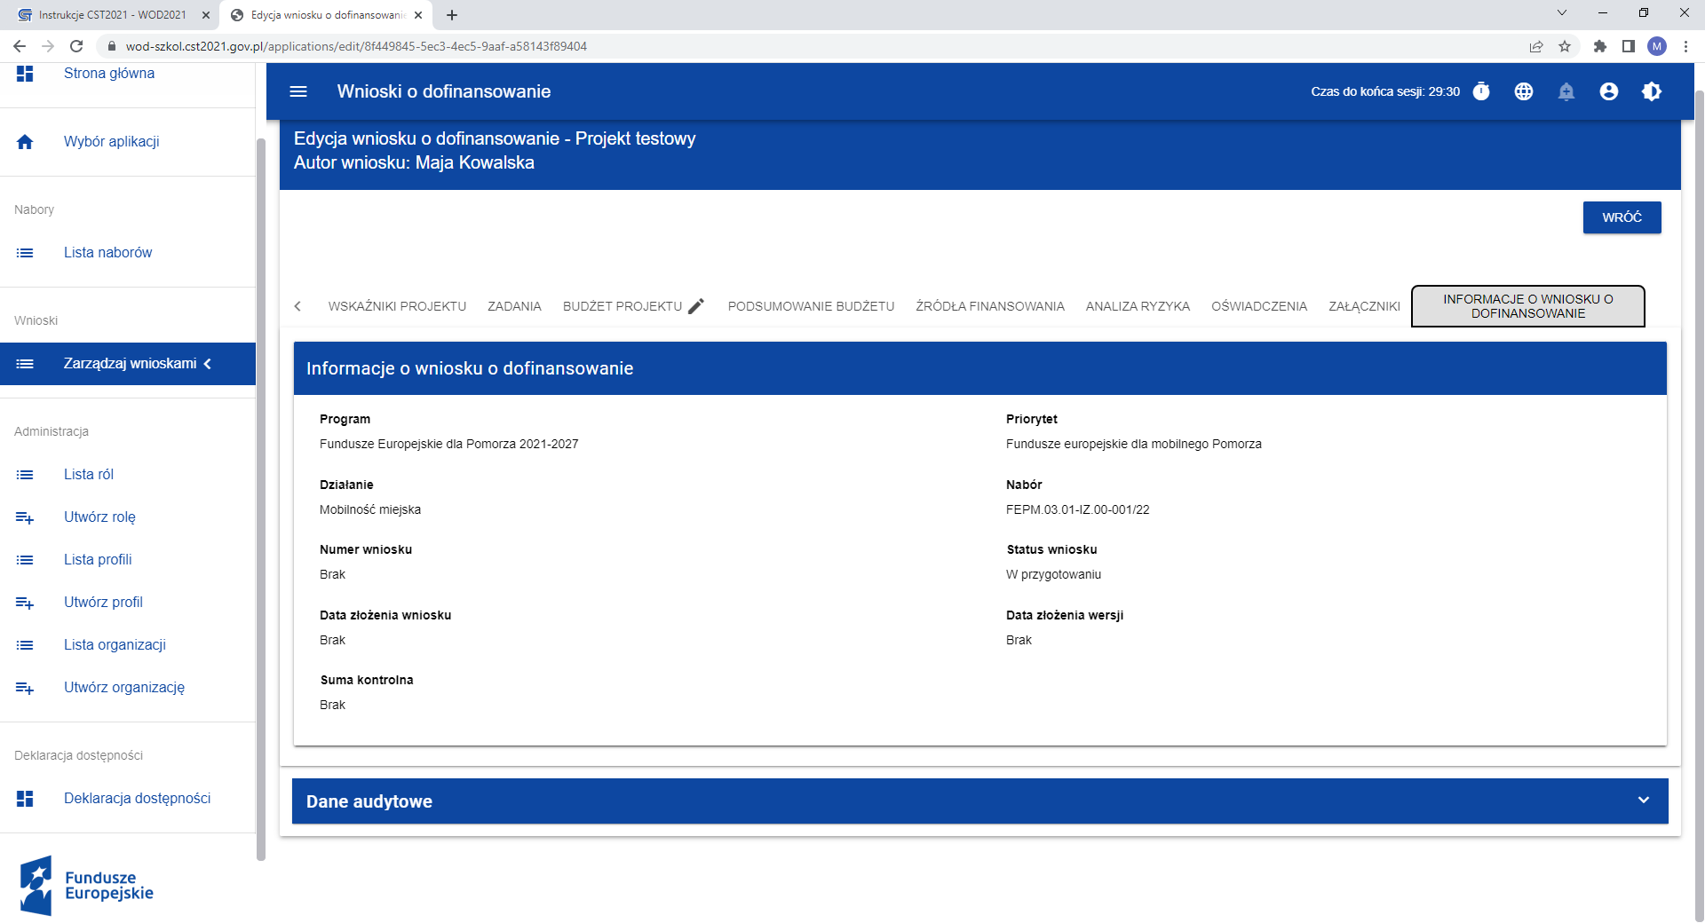

Slide 56
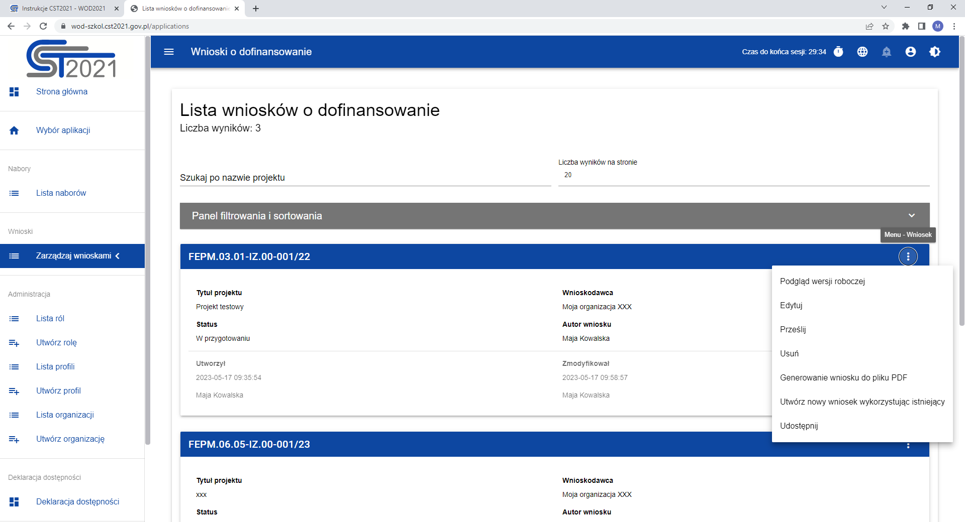
KROK 6. PRZESYŁANIE WNIOSKU O DOFINANSOWANIE

Slide 57
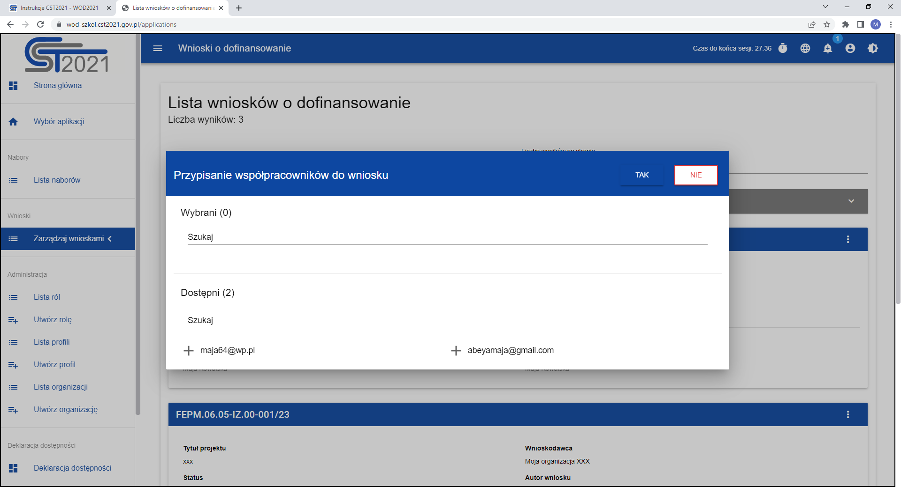
KROK 6. PRZESYŁANIE WNIOSKU O DOFINANSOWANIE

Slide 58
Kinga Dziewiątkowska- Seroka
Departament Programów Regionalnych
Urząd Marszałkowski Województwa Pomorskiego
tel. +48 58 32 68 172
k.dziewiatkowska@pomorskie.eu

